Slide 1
TRƯỜNG ĐẠI HỌC SƯ PHẠM KỸ THUẬT TP. HỒ CHÍ MINH
KHOA ĐÀO TẠO CHẤT LƯỢNG CAO
NGÀNH CÔNG NGHỆ THÔNG TIN
Môn: CẤU TRÚC DỮ LIỆU & GIẢI THUẬT
Đề tài: ỨNG DỤNG DANH SÁCH LIÊN KẾT ĐƠN ĐỂ QUẢN LÍ SẢN PHẨM CỦA CỬA HÀNG
GVHD: Thầy Trần Công Tú
Thành viên nhóm:
1. Nguyễn Thanh Lập
2. Ôn Đức Khang

Slide 2
1
2
3
PHẦN
MỞ ĐẦU
PHẦN
NỘI DUNG
PHẦN
TỔNG KẾT
1

Slide 3

1
PHẦN MỞ ĐẦU
2

Slide 4
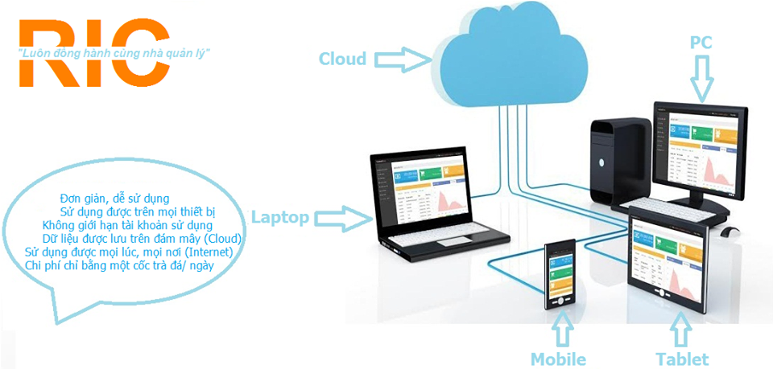
1
PHẦN MỞ ĐẦU
Khảo sát ứng dụng quản lí bán hàng
3

Slide 5

1
PHẦN MỞ ĐẦU
Khảo sát ứng dụng quản lí bán hàng
4

Slide 6
1
PHẦN MỞ ĐẦU
Mục tiêu
+ Kiểm tra các mặt hàng đang kinh doanh
+ Thêm mặt hàng mới
+ Xóa mặt hàng dừng kinh doanh
+ Bổ sung số lượng sản phẩm
+ Bán hàng và thanh toán
+ Kiểm tra các sản phẩm đã được bán và sản phẩm bán chạy của cửa hàng
+ Doanh thu và lợi nhuận của cửa hàng
+ Kiểm tra hạn sử dụng của sản phẩm
+ In hóa đơn cho khách hàng
+ Gợi ý thối tiền cho khách
+ Quản lý thông tin các giao dịch đã thực hiện
5

Slide 7


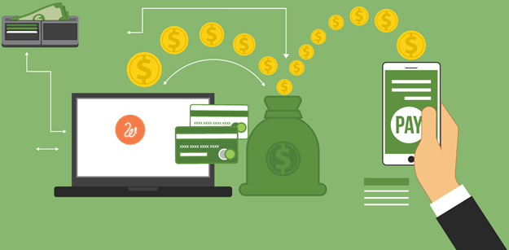
2
PHẦN NỘI DUNG
Phần mềm quản lí sản phẩm
+ Lưu trữ thông tin mặt hàng
+ Quản lí các giao dịch với khách hàng
+ Quản lí doanh thu và lợi nhuận
6

Slide 8
CẤU TRÚC DỮ LIỆU SỬ DỤNG
Các Struct được dùng:
struct SanPham
{
char TenSP[max];
char NhaCC[max];
char Ma[max];
int Sl;
int GiaBan;
Date NgaySX[max];
Date HanSD[max];
};
struct SanPhamDaBan
{
char TenSPDB[max];
int Sldb;
int GiaBanDB;
double GiamGia = 0;
};
struct TongSanPhamDaBan
{
char TenTongSPDB[max];
int TongSldb;
};
7

Slide 9
CẤU TRÚC DỮ LIỆU SỬ DỤNG
Các danh sách liên kết được dùng:
struct ListSP
{
NodeSP *pHead;
NodeSP *pTail;
};
struct ListSPDB
{
NodeSPDB *pHead;
NodeSPDB *pTail;
};
struct ListTongSPDB
{
NodeTongSPDB*pHead;
NodeTongSPDB *pTail;
};
8

Slide 10
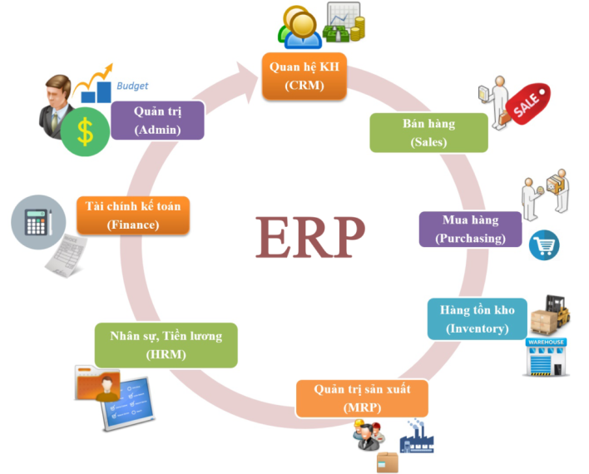
CÁC CHỨC NĂNG NỔI BẬT
1
Thêm sản phẩm mới
2
Xóa sản phẩm dừng kinh doanh
3
Tìm kiếm sản phẩm
4
Bán sản phẩm và thanh toán
5
Sắp xếp sản phẩm theo giá
6
Kiểm tra các sản phẩm đã bán và bán chạy nhất
9

Slide 11
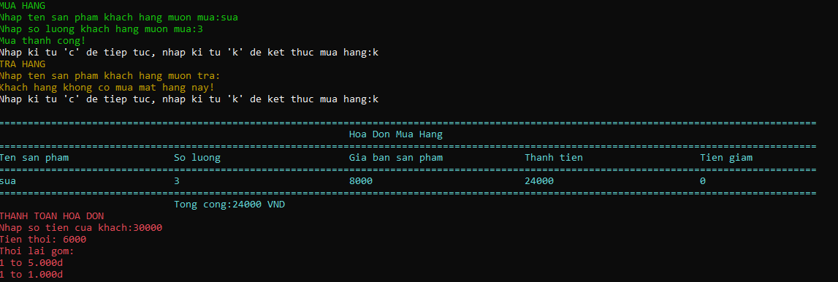
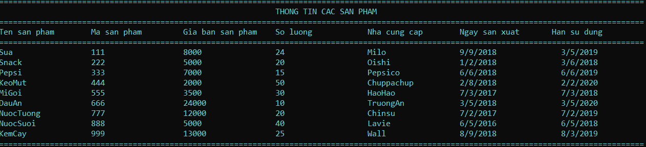
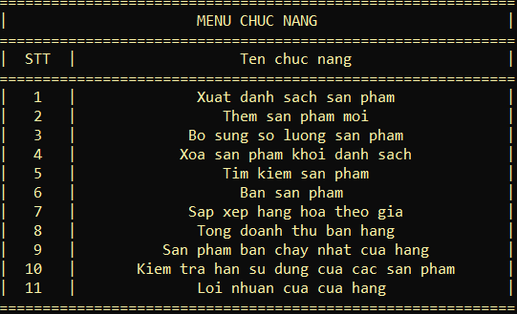
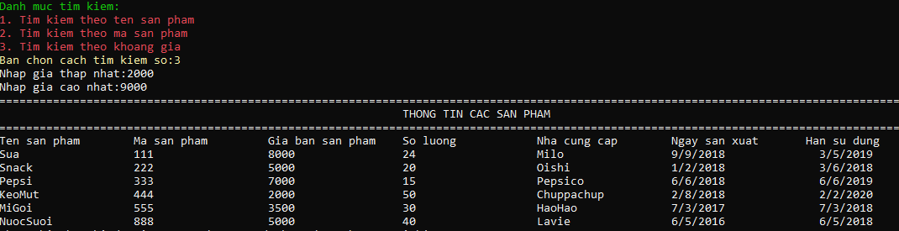
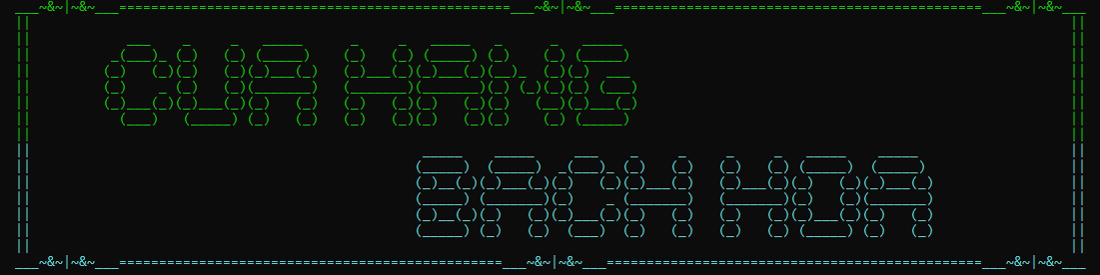
THIẾT KẾ GIAO DIỆN
Bán sản phẩm
Tìm kiếm sản phẩm
Thông tin sản phẩm
Menu cửa hàng
10

Slide 12
PHẦN TỔNG KẾT
ƯU, KHUYẾT ĐIỂM VÀ HƯỚNG PHÁT TRIỂN
KẾT QUẢ
11

Slide 13
KẾT QUẢ
Đề tài đã hoàn thành hơn 90% mục tiêu đã đặt ra.
Một mục tiêu chưa làm được là Quản lý thông tin các giao dịch.
12

Slide 14
ƯU, KHUYẾT ĐIỂM VÀ HƯỚNG PHÁT TRIỂN
Ưu điểm
Đáp ứng được các yêu cầu cơ bản của các cửa hàng kinh doanh vừa và nhỏ, cài đặt đơn giản và dễ sử dụng đối với người dùng.
Nhược điểm
Chương trình vẫn còn hoạt động trên màn hình console.
13

Slide 15
ƯU, KHUYẾT ĐIỂM VÀ HƯỚNG PHÁT TRIỂN
Hướng phát triển trong tương lai
+ Phát triển giao diện trên winform để đẹp mắt hơn, người dùng dễ dàng hơn trong việc sử dụng.
+ Có thể cài đặt thêm nhiều tính năng khác.
14

Slide 16
CẢM ƠN THẦY VÀ CÁC BẠN ĐÃ THEO DÕI

